Slide 1
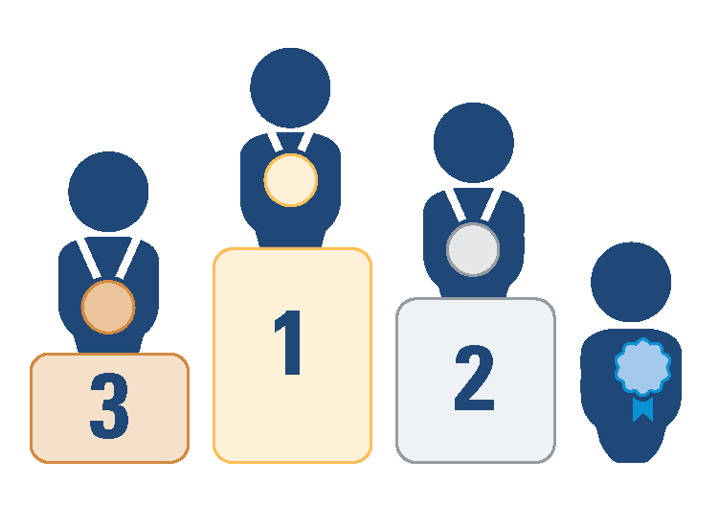







最良のエビデンス（いま注目を集めているものに対して）と
エキスパートパネルの具体例
オーストラリアが国の健康ガイドラインで金メダルを狙えるのなら、なぜ我が国や他のセクターでそれができないのか?
質の評価がされておらず、同じ質問に対処している他のすべての研究と並べて位置づけされていない単一の研究(またはプレプリント)
正確性を判断できる話し方をせず
騒ぎ立てるエキスパート
金メダル
以下のようなエキスパートパネル:
1.問題固有の知識およびエビデンスを吟味した上での専門知識と、実際の経験が適切に融合された人物を招集する。
2.厳格なプロセスに従って推奨を作成する(例えば、エビデンスの要約を事前に配布し、推奨を裏付けるエビデンスと経験を明確にする)。
3.コンテクスト、問題点およびエビデンスの変化に応じて推奨を調整する(生きたエキスパートパネルの場合)。
GOBSATTアプローチを用いた旧来のエキスパートパネル
問われた質問の
タイプに対する
最良のエビデンス
エビデンスの「入り口」が提供されない市民(およびステークホルダー) の関与プロセス
表彰台に上がれない例
GOBSATT (Good Old Boys Sitting Around the Table:テーブルを囲む年配の権威者たち)アプローチを利用するエキスパートパネル
z

